Slide 1
Кафедра нервных болезней с курсом медицинской реабилитации ПО Тема: Клинико-нейропсихологическая характеристика афазий с преимущественным поражением импрессивной речи. Семантическая. Амнестическая афазии. Сенсорная афазия. Акустикогностическая и акустикомнестическая афазия. Оптикомнестическая афазия. лекция № 2 для студентов IV курса, обучающихся по специальности 030401.65 – КЛИНИЧЕСКАЯ ПСИХОЛОГИЯ Ассистент кафедры Швецова И.Н. Красноярск, 2013г.

Slide 2
План лекции:
1. Актуальность темы
2. Клинико-нейропсихологическая афазий
3. Эфферентная моторная афазия
4. Афферентная моторная афазия
5. Динамическая афазия
6. Выводы.

Slide 3
Актуальность
Изучение особенностей нарушений высших мозговых функций и выявление данных расстройств в клинической практике является актуальной проблемой и играет важную роль в проведении лечебно – экспертной работы и должны учитываться для разработки программ нейрореабилитации.

Slide 4
Афазия (греч. phasis - речь)
- расстройство речи, состоящее в утрате способности пользоваться словами для выражения мыслей и общения с окружающими при сохранности функции артикуляционного аппарата и слуха. Несмотря на то, что речь рассматривается как функциональная система, интегративно-нейронная организация всего мозга человека, выделяют специальные "речевые зоны" в коре больших полушарий, ответственные за различные виды афазий.

Slide 5
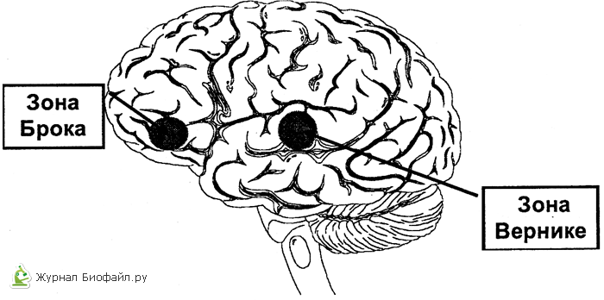
Первичные речевые зоны коры

Slide 6
Этиология, патогенез.
Причиной афазий чаще являются сосудистые поражения головного мозга (бассейн внутренней сонной артерии, корковые ветви средней мозговой артерии) и опухоли мозга. Реже - травмы, энцефалиты, лейкоэнцефалиты, болезнь Пика.

Slide 7
Эфферентная моторная афазия
Эта форма возникает при поражении заднелобных отделов коры головного мозга (зона Брока).

Slide 8
Основной механизм синдрома – это нарушение кинетической организации речи, которое приводит к нарушению устной речи из-за невозможности переключиться с одного элемента речи на другой.

Slide 9
Клиника
распад грамматики высказывания (телеграфный стиль высказываний) и трудность переключения с одного слова (или слога) на другое вследствие инертности речевых стереотипов. Наблюдаются литеральные парафазии (замещения одних звуков другими), грубые нарушения чтения и письма.

Slide 10
Афферентная моторная афазия
Эта форма возникает при поражении задних постцентральных отделов двигательного анализатора, нижние теменные отделы.

Slide 11
Основной механизм синдрома – нарушение кинестетического ( чувствительного) фактора.

Slide 12
Клиника
Для таких больных характерно нарушение звена выбора звука. Первичный дефект заключается в неразличении близких по артикуляции звуков. Они смешивают артикулемы внутри группы (халат-хадат, слон-снол). Нарушаются кинестетические ощущения от органов артикуляции. Ведущий дефект — невозможность найти точные артикуляционные позы и уклады для произнесения слова.

Slide 13
Динамическая афазия
Эта форма возникает при поражении отделов мозга находящихся впереди от зоны Брока, и дополнительная речевая зона «Пенфилда».

Slide 14
Клиника
У больного наблюдается аспонтанность речи, отсутствует речевая инициатива. Нарушается спонтанная развернутая повествовательная речь. Больной неохотно отвечает на вопросы, предпочитает молчать, хотя он хорошо говорит и понимает окружающую речь, сохранены автоматизированная речь, повторения.

Slide 15
Сенсорная афазия
Возникает при поражении задней трети верхней височной извилины, «зона Вернике».

Slide 16
Клиническая картина
Нарушается анализ и синтез речевых звуков, больной не дифференцирует фонемы звуковой речи. Больной не понимает речь окружающих, не выполняет задания и теряет контроль за собственной речью. В экспрессивной речи преобладают вербальные парафазии, эхолалия, неологизмы. Больные многоречивы ("логоррея", "словесная отрыжка", жаргон-афазия).

Slide 17
Выводы
Современные представления о мозговой организации речей функции определяются тем, что понятие мозговых центров в речи признаны устаревшими. В настоящее время благодаря успехам нейропсихологии установлено, что речь имеет динамическую мозговую организацию, определены конкретные зоны, осуществляющие ее разные стороны. Только совокупность всех речевых зон обеспечивает реализацию речевой функции в целом, однако, в обеспечении ее отдельных видов приоритетны разные отделы мозга.

Slide 18
Литература:
Основная:
Лурия А.Р. Высшие корковые функции человека и их нарушения при локальных поражениях мозга / А.Р. Лурия. // СПб.: Питер 2007
Марютина Т.М. Психофизиология / Т.М. Марютина, И.М. Кондаков //М.: МГППУ 2004
Психофизиология. Учебник для вузов / Под ред. Ю.И. Александрова // СПб.: Питер 2001
Дунаевский В.В. Электронный учебник «Психиатрия и наркология». // СПб.: Санкт-Петербургский государственный медицинский университет имени академика И.П. Павлова 2006
Цветкова Л.С. Афазиология – современные проблемы и пути их решения // М.: Издательство «Институт практической психологии», Воронеж: НПО «МОДЭК» 2002
Хомская Е. Д. Х = Нейропсихология: 4-е издание. // СПб.: Питер 2005
Дополнительная
Вартанян И.А. Физиология сенсорных систем / И.А. Вартанян. // СПб.: Лань 1999
Корсакова Н. К., Московичюте Л. И. Клиническая нейропсихология. // М.: МГУ 1988
Бурлакова М.К. Речь и афазия. // М.: Медицина 1997
А. Р. Лурия и современная психология / Под ред. Е. Д. Хомской, Л. С. Цветковой, Б. В. Зейгарник. // М.: МГУ 1982
Электронные ресурсы
ИБС КрасГМУ
БМ МедАрт
БД Ebsco
БД Медицина

Slide 19
Спасибо за внимание!

